Slide 1
направление Экономика профиль Бухгалтерский учет, анализ и аудит форма обучения – бакалавриат срок обучения – 4 года ВСТУПИТЕЛЬНЫЕ ИСПЫТАНИЯ РУССКИЙ ЯЗЫК МАТЕМАТИКА ОБЩЕСТВОЗНАНИЕ КОНТАКТНЫЙ ТЕЛЕФОН 23-66-95

Slide 2
 | ЧЕМУ ВЫ СМОЖИТЕ НАУЧИТЬСЯ? автоматизация бухгалтерского и налогового учета, включая подготовку обязательной отчетности; определение результатов хозяйственно-финансовой деятельности предприятия, выработка рациональной системы организации учета и отчетности на основе выбора эффективной учетной политики; контроль, оценка достоверности отчетности, законности совершаемых операций, рекомендации по предупреждению просчетов и ошибок в финансовой деятельности, участие в рассмотрении исков о неплатежеспособности предприятий и организаций; анализ финансовой деятельности предприятия ; создание презентационных материалов с помощью современных информационных технологий.

Slide 3
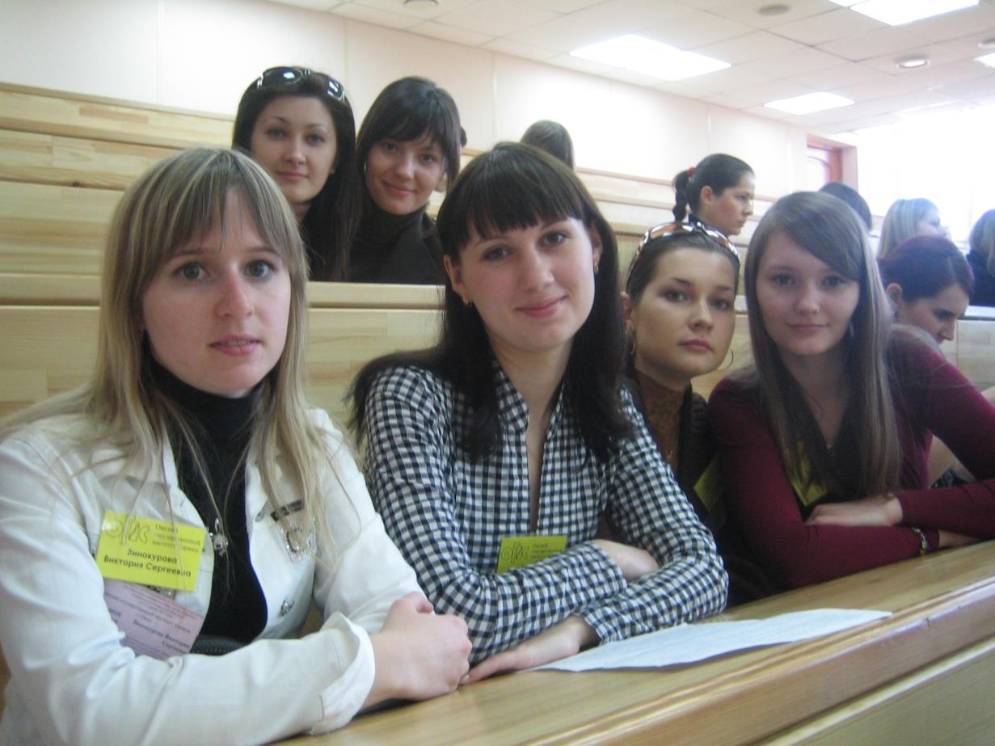
В период обучения студенты изучают дисциплины: статистику финансы страхование деньги, кредит, банки аудит бухгалтерский финансовый учет бухгалтерский управленческий учет бухгалтерскую финансовую отчетность комплексный анализ хозяйственной деятельности лабораторный практикум по бухгалтерскому учету бухгалтерское дело учет на предприятиях малого бизнеса учет и анализ в страховых организациях учет и анализ в коммерческих банках бюджетный учет налоговый учет и отчетность особенности учета в торговле автоматизацию бухгалтерского учета и анализа хозяйственной деятельности

Slide 4
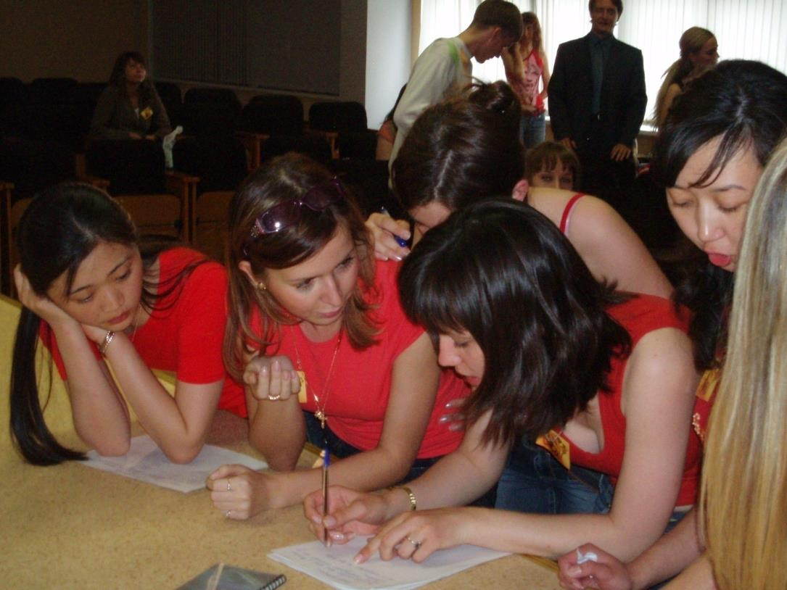
Проведение занятий ведется с использованием активных методов обучения, таких как: проблемные лекции, разыгрывание ролей, анализ конкретных ситуаций, деловые игры, игровое проектирование, олимпиады. По специальным дисциплинам используются современные пакеты прикладных программ по бухгалтерскому учету и экономическому анализу, средства Internet.

Slide 5
О качестве обучения свидетельствуют награды, постоянно получаемые студентами на олимпиадах и конкурсах:  межвузовских и Всероссийских олимпиадах по бухгалтерскому учету, экономическому анализу и аудиту  Всероссийском конкурсе по использованию «1 С: Бухгалтерии»  премии и дипломы на конкурсах выпускных квалификационных работ  именные стипендии (президента РФ, Правительства РФ, губернатора Омской области, мэра города Омска, компании «Консультант Плюс», ученого совета ОГИС).

Slide 6
Кем Вы сможете работать? бухгалтер бухгалтер-кассир специалист планово-экономического отдела специалист контрольно-ревизионного отдела главный бухгалтер финансовый директор финансовый аналитик или финансовый менеджер аудитор

Slide 7
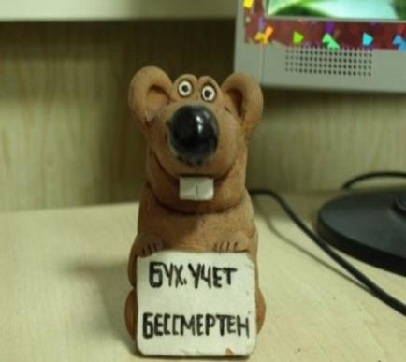
Направление «Экономика» профиль «Бухгалтерский учет, анализ и аудит» дает возможность студентам получить обширные экономические знания по формированию и анализу необходимой любому предприятию информации об активах, обязательствах, капитале, движении денежных потоков, доходах и расходах, финансовых результатах деятельности предприятия. Будучи выпускником данного направления, каждый сможет профессионально обслуживать предпринимательскую деятельность всех форм собственности и осуществлять реализацию собственных навыков в любой сфере экономики.

Slide 8
 | Весна пришла… Сомнения оставь! Есть шанс сегодня: К нам открыта дверь. Не спи, школяр, А рвения прибавь, Мы ждём тебя, Не дрейфь, в себя поверь! Актив, пассив Балансом уровнять Учись у нас, Хороший повод в том: Учёта знания, Что будешь получать, Ей богу, в будущем дадут Тебе достаток в дом!

Slide 9
Как копейке умножаться, Округляясь
в закромах? Без бухгалтера
в хозяйстве, Скажем прямо,
дело швах! Кошмаром представляется Планета без бумаг: Порядок рассыпается И царствует бардак... Но стройными колоннами Бухгалтеров ряды - Сидят, герои скромные, Спасая от беды
Спасибо
за внимание!
Актив с пассивом борется - Упорная игра. Бухгалтеры футболятся Бумажками с утра: Ведя двойные записи В регистрах вдоль ворот, Проводками,
как пасами, Выравнивают счёт.

